Slide 1


2018
实训周个人项目汇报
乐山师范学院
汇报时间：2018年6月 汇报人：杨东

Slide 2


序言
本次项目汇报主要有个人信息，实训项目，及个人计划方面。本次项目是由我个人完成，由spyder编程实现，制作了一个简单的全球城市天气查询系统，既可以查询当天的城市天气情况，也可以查询未来5天的天气情况。最后为我本次实训的一个计划以及总结。

Slide 3









自我介绍
——个人信息展示
目
录
项目内容
自我介绍
自我介绍
——全球天气查询
功能介绍
——查询天气
CONTENTS
本周计划 /时间安排
E
实 训 总 结

Slide 4




01
自我介绍
没有什么比此刻的快乐幸福重要

Slide 5


个人信息
杨东
民族：汉 性别：女 出生年月：1995.07
学校：乐山师范学院 籍贯：四川省宜宾市
专业：数学与应用数学
个人说明
平时都比较随性，做事比较认真。没有很强的好胜心，就想不是周围最差的那一个。比较想做的事是当一个安安静静聪明的美少女。

Slide 6


学习过的语言
R语言
python
C语言

Slide 7
02
项目内容
——全球天气查询系统

Slide 8

系统内容
菜单功能
1-查看城市当前的天气
2-查看城市未来五天的天气
0-退出系统
城市
当前温度 天气情况
最高温度 气压
当前天气
天气系统
未来五天温度
城市 时间
当前温度 天气情况
最高温度 气压

Slide 9
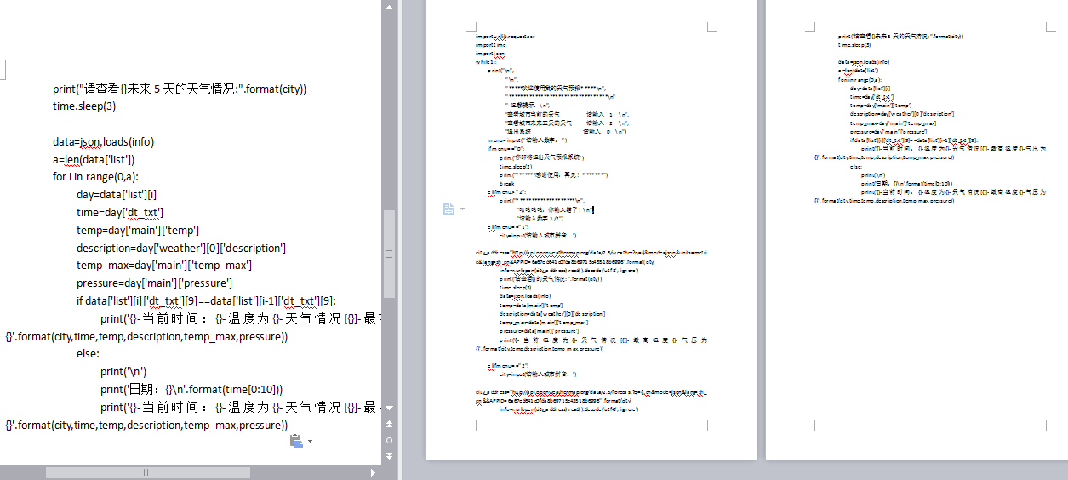
项目代码

Slide 10
03
功能介绍
——能查询全球天气

Slide 11

天气系统组成
菜单界面
当天天气
未来5天天气

Slide 12
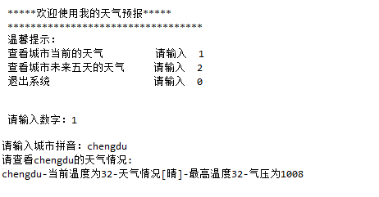
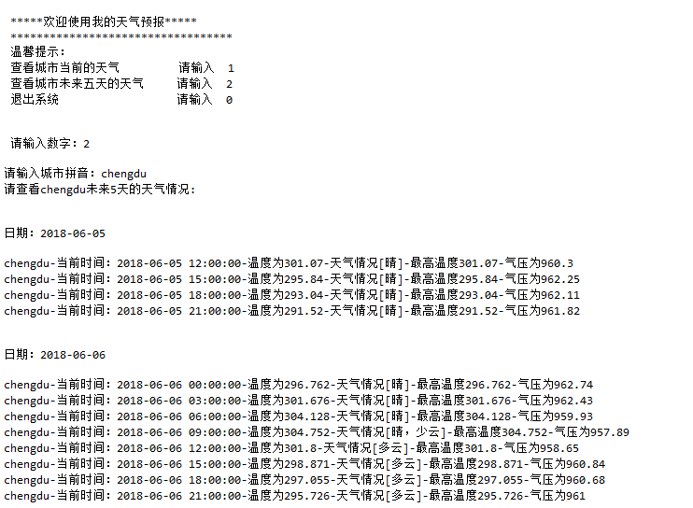

菜单及当前天气界面
未来5天天气查询结果页面

Slide 13
04
本周计划/时间安排

Slide 14
本周计划
第五天
第二天
对于所有学习的内容都能熟练掌握，并能独立完成一个项目
学习用spark编写天气查询项目，并独立完成全部编程
第六天
第一天
完成最终的项目答辩
spark语言基本语法
第四天
学习用scala编程获取网页内容并能独立完成用scala编程获取网页内容
第三天
学习scala安装及使用方法；scala基础语法学习；

Slide 15
05
实训总结

Slide 16

谢谢！
汇报时间：2018年6月 汇报人：杨东

